Slide 1
Fast Fourier Transform
https://youtu.be/UdJMvSFqcG0

Slide 2
1. FFT란?
Fast Fourier Transform
Discrete Fourier Transform을 빠르게 계산하기 위한 알고리즘
많은 분야에서 활용되고 있는 알고리즘
개발 역사
1950’s 핵무기 개발을 위한 핵실험이 전 세계적으로 증가
핵 실험으로 인한 방사능 피해
1958년 핵무기 실험 중단을 위한 세계 회의 진행
위 문제를 심각하게 받아들이고 있다는 증거로 핵실험 중단
그러나 상대 국가가 핵실험을 안하고 있는지 알 수 없음(지하에서 실험할 경우)
핵실험과 지진을 구분하기 위해 Fortier transform 개발

Slide 3
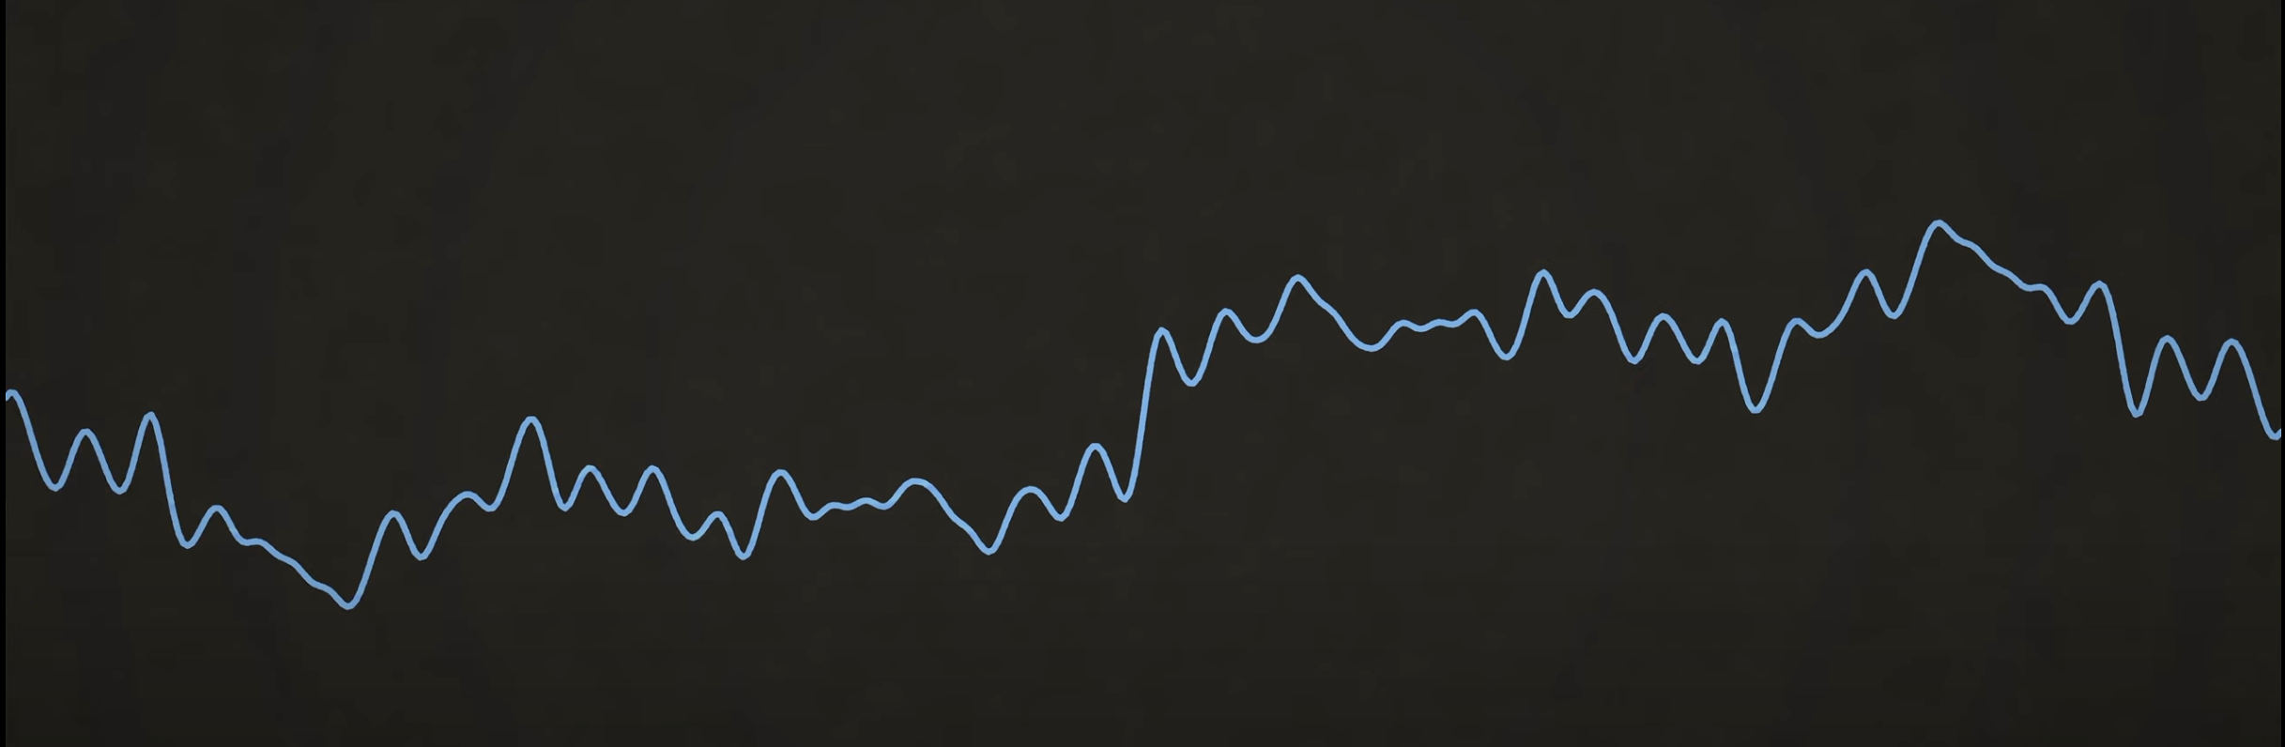
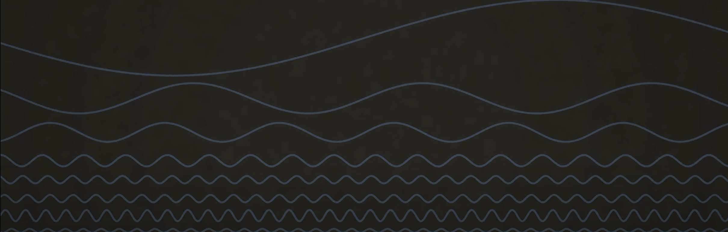
1. FFT란?
문제는 Fourier transform의 방대한 양의 계산량이 문제

Slide 4
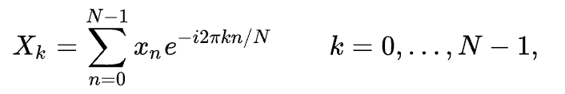
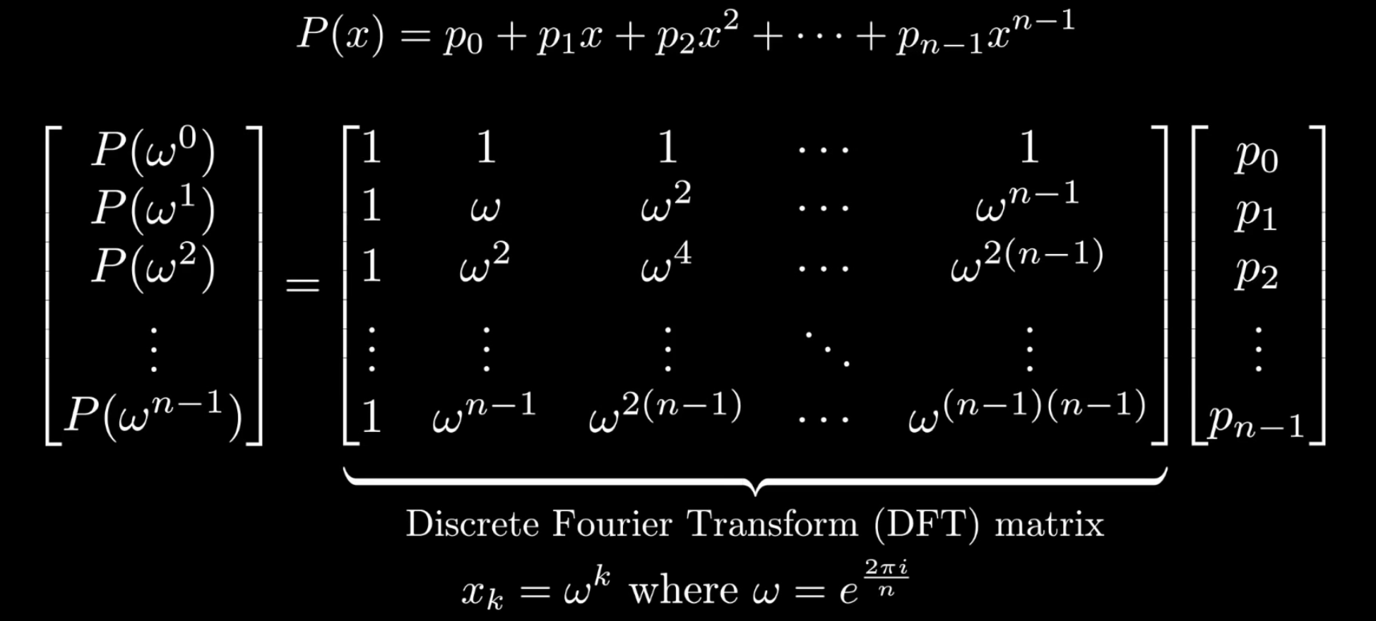
1. FFT란?
DFT의 기본 공식

Slide 5
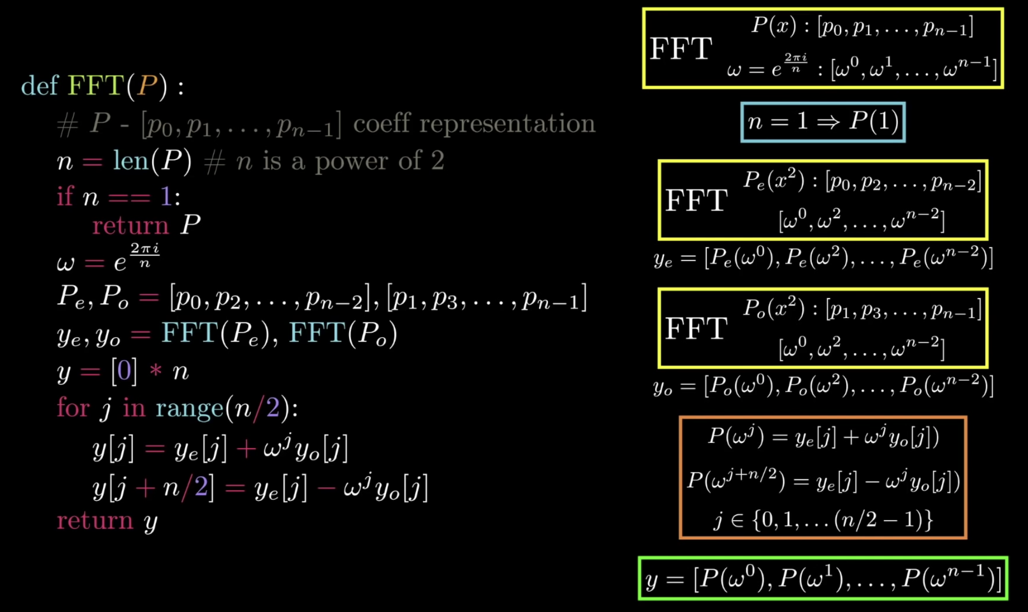
1. FFT란?
FFT 알고리즘으로 인해 DFT의 계산 복잡도 O(n²)을 O(nlogn)으로 감소
30년 걸리는 계산이 30초만에 계산

Slide 6
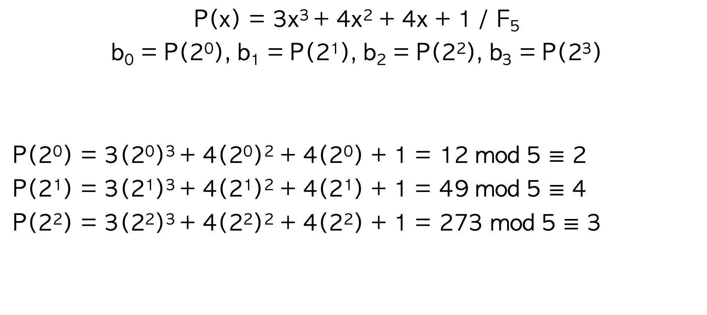
2. NTT
P(x) = 3x³ + 4x² + 4x + 1 / F₅
b₀ = P(2⁰), b₁ = P(2¹), b₂ = P(2²), b₃ = P(2³)
P(2⁰) = 3(2⁰)³ + 4(2⁰)² + 4(2⁰) + 1 = 12 mod 5 $≡$ 2
P(2¹) = 3(2¹)³ + 4(2¹)² + 4(2¹) + 1 = 49 mod 5 $≡$ 4
P(2²) = 3(2²)³ + 4(2²)² + 4(2²) + 1 = 273 mod 5 $≡$ 3

Slide 7
2. NTT
P(x) = 3x³ + 4x² + 4x + 1
b₀ = P(2⁰), b₁ = P(2¹), b₂ = P(2²), b₃ = P(2³)

